Slide 1

欢迎大家来到
EZJava
JianWen
Notes:
左边这张图那，是《加勒比海盗》中的一幕哈，JackSparrow船长的罗盘，是海之女神送给杰克的，大家都知道航海那是需要罗盘的也就是指南针，但是这个罗盘呢，并不能够指向东南西北，不过那，它可以指向，持有者内心真正想要的东西，这个就很厉害了，其实很多时候那，我们都是不知道自己真正想要的是什么的，所以我们才会迷茫，如果有了这个罗盘，我们就能够找到正确的方向了，放这张图那，也是希望大家那能够找到自己内心真正想要的东西，或者真正想要去做的事情

Slide 2
SESSION2
Java发展简史
EZJava
Notes:
书归正传，我们在这一讲那，将会讲下Java是在怎样的背景下诞生的，同时那介绍下其他的几种相关语言

Slide 3
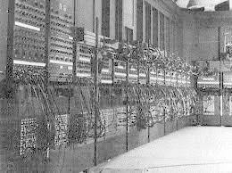
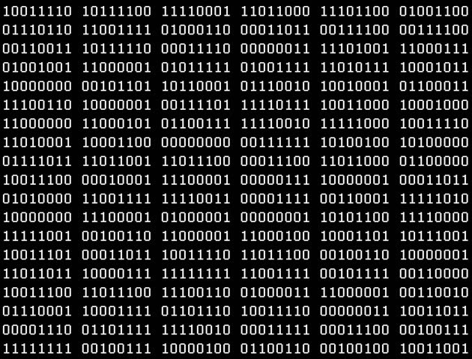
Session2 Java发展简史
最早的编程语言：机器语言
简介：机器语言是用二进制（01）代码表示的计算机能直
接识别和执行的一种机器指令集合。
优点：直接执行，速度快，资源占用少
缺点：可读性、可移植性差，编程繁杂。
使用场景：除了计算机生产厂家的专业人员外，绝大多数
的程序员已经不再去学习机器语言了。
示例：00000000000000010000 表示加载16到A暂存器上。
EZJava
Notes:
关于优点：计算机的灵魂是01码，她所能够直接理解的就是01了，没有任何的中介，故而最快
关于缺点：看示例，电脑手机同一段01码表示不同的含义，在电脑上运行的代码无法在手机上运行
关于示例：看到这段01码那，非常难以理解，没有任何的提示内容，这段01码同他所表示的含义之间我们人类是看不出任何联系的
为了解决机器语言的问题。。

Slide 4
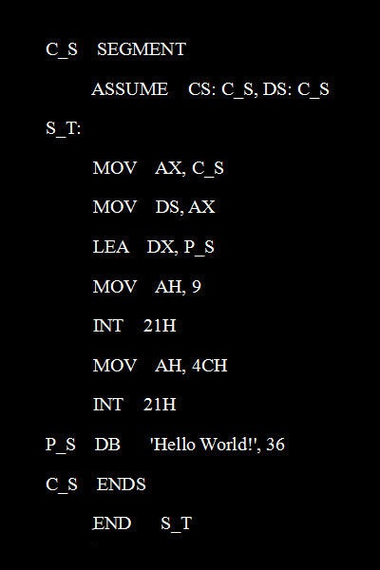
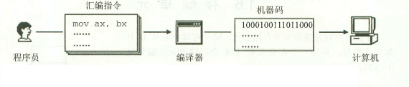
Session2 Java发展简史
可理解：汇编语言
简介：汇编语言中，使用符号代替机器语言中的二进制（01）代码。
优点：相比机器语言，容易理解，执行速度快，资源占用少。
缺点：可移植性差，编写、理解及维护依然困难，难以理解设计意图。
使用场景：它通常被应用在底层，硬件操作和高要求的程序优化的场合。
EZJava
Notes:
简介：这些符号可以理解为助记符
缺点：汇编指令依然是硬件相关的，一些指令在一个CPU上能用，另一个也许就不能了
翻译官的概念

Slide 5
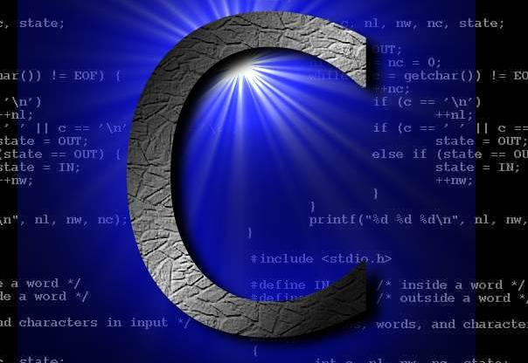
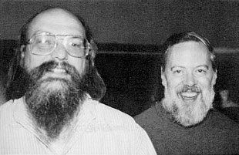
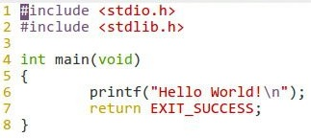
Session2 Java发展简史
面向过程：C语言
简介：C 语言是一种通用的、面向过程式的计算机程序设计语言。
优点：简洁紧凑、灵活方便，直接访问物理地址，可移植性好。
缺点：安全性，可移植性仍存在问题，需要管理内存。
使用场景：操作系统和以及需要对硬件进行操作的场合。
肯·汤普逊和丹尼斯·里奇
EZJava
Notes:
C语言之所以命名为C，是因为 C语言源自Ken Thompson发明的B语言，而 B语言则源自BCPL语言。
20世纪60年代，美国AT&T公司贝尔实验室（AT&T Bell Laboratory）的研究员Ken Thompson闲来无事，手痒难耐，想玩一个他自己编的，模拟在太阳系航行的电子游戏——Space Travel。他背着老板，找到了台空闲的机器——PDP-7。但这台机器没有操作系统，而游戏必须使用操作系统的一些功能，于是他着手为PDP-7开发操作系统。后来，这个操作系统被命名为——UNIX。
1970年，美国贝尔实验室的 Ken Thompson，以BCPL语言为基础，设计出很简单且很接近硬件的B语言（取BCPL的首字母）。并且他用B语言写了第一个UNIX操作系统。
1971年，同样酷爱Space Travel的Dennis M.Ritchie为了能早点儿玩上游戏，加入了Thompson的开发项目，合作开发UNIX。他的主要工作是改造B语言，使其更成熟。^{[2]}
1972年，美国贝尔实验室的 D.M.Ritchie 在B语言的基础上最终设计出了一种新的语言，他取了BCPL的第二个字母作为这种语言的名字，这就是C语言。
1973年初，C语言的主体完成。Thompson和Ritchie迫不及待地开始用它完全重写了UNIX。此时，编程的乐趣使他们已经完全忘记了那个"Space Travel"，一门心思地投入到了UNIX和C语言的开发中。随着UNIX的发展，C语言自身也在不断地完善。直到今天，各种版本的UNIX内核和周边工具仍然使用C语言作为最主要的开发语言，其中还有不少继承Thompson和Ritchie之手的代码。^{[2]}
在开发中，他们还考虑把UNIX移植到其他类型的计算机上使用。C语言强大的移植性（Portability）在此显现。机器语言和汇编语言都不具有移植性，为x86开发的程序，不可能在Alpha,SPARC和ARM等机器上运行。而C语言程序则可以使用在任意架构的处理器上，只要那种架构的处理器具有对应的C语言编译器和库，然后将C源代码编译、连接成目标二进制文件之后即可运行。

Slide 6

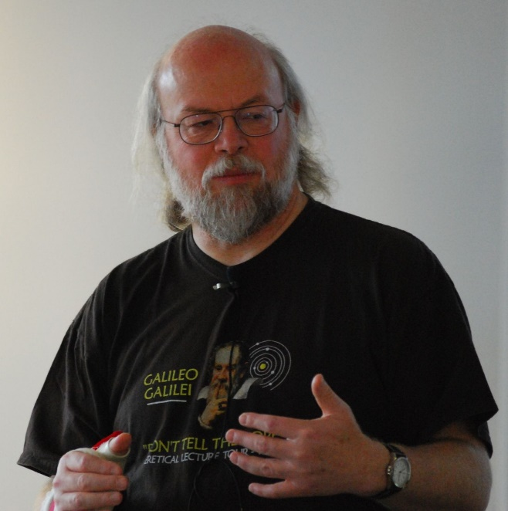

Session2 Java发展简史
面向对象：Java语言
简介：Java是一门面向对象、跨平台的编程语言。
优点：面向对象、可移植、安全、健壮。
缺点：相比于C语言运行速度慢、“复杂”。
使用场景：
J2EE
Android
服务器
詹姆斯·高斯林
EZJava
Notes:
我们的主角Java登场
Sun公司 做跨平台的嵌入式语言Oak，删减了C++，弄得不好，最后在互联网领域进行了应用，最初浏览器都是静态的，大家希望浏览器能动态起来，而浏览器在不同的电脑上运行，因此是要求跨平台的，java具有有这个特性，在我们的浏览器里嵌入java小程序，这样网页就可以变得动态了，java由此发展起来
C++同C语言可兼容，同时面向对象，但是语法很复杂
面向对象，是一个很深刻的概念，并不是我们狭义的找对象哈，它映射的是我们现实世界中的事物，比方说人，可以在java中被表示为对象，人的身高、体重、这些人所具有的属性，在java中的对象也叫做属性，而人可以呼吸，吃饭，在java的世界中叫做人这个对象具有呼吸吃饭的方法，java中有一句话，叫做一切皆对象，面向过程的语言依然是计算机式的，计算机，解决问题就是，一步接着一步，生活中的情况往往不是，现实生活中的业务往往是联动的，比方说，一个餐馆的业务逻辑，客人要和跟服务员去点菜，服务员要把菜单报给厨师，厨师炒好菜，服务员再将菜端到客人哪里，客人吃完饭要到前台那里去结账，这样一段我们如何将这个过程抽象到计算机中那？假如是面向过程的语言，将会比较困难，也比较难以理解，而通过面向对象则较为轻松，而且那，我们人类让计算机解决的同样也是现实生活中的问题，如果能够把这些关系抽象到编程语言中去，我们就可以更多的将精力放在处理业务逻辑，而不是函数复杂的调用关系上
跨平台，号称一次编写到处运行，不再有一个数据类型在不同平台表示不同大小的值的问题
提供了检查机制，数据越界、空指针等等，没有了指针，也不怕被黑客利用系统漏洞黑了
复杂在于引入了现实世界的模型
金融、银行、大数据

Slide 7
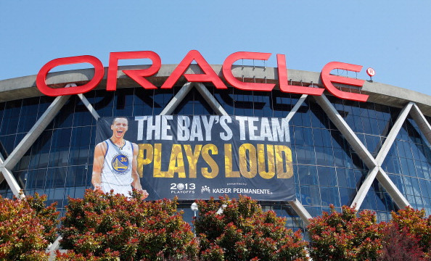

Session2 Java发展简史
EZJava
Notes:
说回我们的主角java，从斯坦福大学孵化出的高科技公司首推太阳公司（Sun Microsystems），在 2001 年的高峰期，sun公司在全球拥有五万雇员，市值超过两千亿美元，
失败：Sun公司的位置非常像微机争霸战中的苹果公司。它有自己成套的硬件和操作系统，但是它缺乏应用软件。Sun的 Star Office 至今恐怕除了它自己没有其它像样的公司在使用。而微软只做软件，而且只做操作系统（Windows NT），数据库 SQL Server 和办公软件（Office）等少数但同时是至关重要的软件。这三种软件是一个企业必不可少的。
Java之父James Gosling So long, old friend...
甲骨文公司，收购了sun
拉里·埃里森，甲骨文公司创始人，非常狼性
埃里森在32岁以前还一事无成。读了三个大学，没获得一个学位文凭，换了十几家公司，老婆也离他而去。开始创业时只有1200美元，现在则长期位居福布斯排行榜前十
“我比公司的头儿们懂技术，也比他们懂市场，如果他们能经营公司，我也能。”
“光是我们赢得胜利还不够，必须打败其他的所有人才算数。”这句成吉思汗的名言足以反映出埃里森顽强的人生态度。
埃里森和Miner都十分好战，“我需要的不仅仅是成功，所有其他人都必须失败。”虽然埃里森后来否认了他对新闻周刊记者说过的这段话，但这是他的一贯作风，即使是在工作之余的体育比赛中他也总要争取胜利，他是相当不错的网球和棒球选手。为了胜利他可以不择手段，夸大其词和撒谎是家常便饭，Oracle的规模还很小，如果客户知道他们的实情——只有四五个程序员，根本就不会购买他们的产品。埃里森波澜万丈的创业经历已成为硅谷最惊心动魄的传奇，营销策略是：冲，冲，冲“，雇员的策略是：聪明有个性。埃里森的知人善任及破格提拔，也让技术人员无不视甲骨文公司为梦想之地。
甲骨文要求Google因侵犯Java专利赔偿数十亿美元损失的主张。9行代码，索赔超过10亿美金，这个工程师最开始在Sun公司开发Java后来去了Google，后来呢，应该就是用了那么几行
无论如何呢，java在sun公司发展的还是不错的

Slide 8
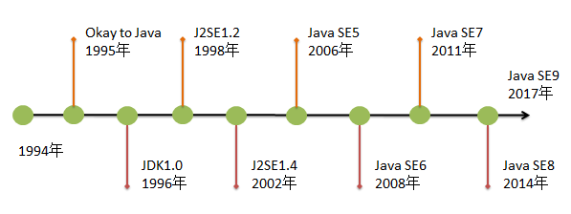
Session2 Java发展简史
EZJava
Notes:
发展到今天那，java已经出了9个版本了，每一个版本java这门语言都会加入新的方便的特性和功能，就好像我们的汉语每年都会出现流行的网络词汇一样，比方说香菇、蓝瘦、老司机之类的，java每个版本加入的东西就更多了，大家可能会想，诶那我要学习那个版本呀？我会不会刚学完又出一个新的版本呀，跟不上时代的步伐呀？大家不用担心，java的核心思想是不变的，我们只要掌握了思想，其他的一切都是水到渠成的，即使又加入了新的特性，我们也将能够很快的学习上手，所以完全不必担心，我们所讲的内容那，将基于最常用的java语法规则和思想。

Slide 9
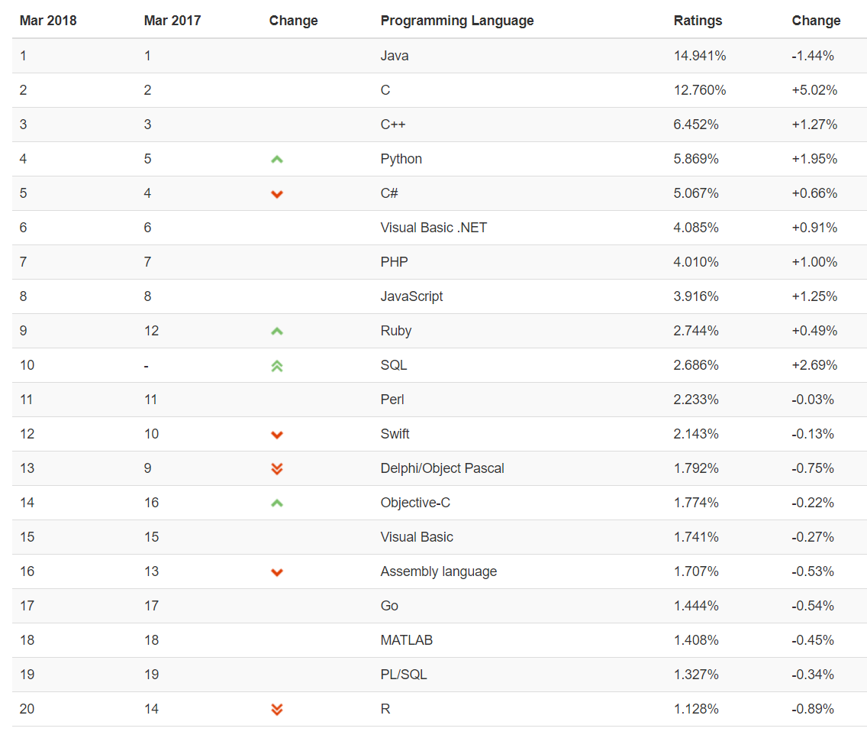
Session2 Java发展简史
TIOBE编程语言社区排行榜 https://www.tiobe.com
EZJava
Notes:
TIOBE排行榜是根据互联网上有经验的程序员、课程和第三方厂商的数量，并使用搜索引擎（如Google、Bing、Yahoo!）以及Wikipedia、Amazon、YouTube统计出排名数据，只是反映某个编程语言的热门程度，并不能说明一门编程语言好不好，或者一门语言所编写的代码数量多少。
一门非常火的语言，和两门后起之秀，挺有意思的语言
人工智能火，python火
Python语法简单，编写简单，c1000行，java100行，python10行
运行速度快，科学计算友好，非常强、多的类库，比方说你要用python造一台法拉利跑车，轮子啊、发动机啊、方向盘啊都有了，你就组装就行了，编程俗语：不要造轮子
当会计啊，其实学学都挺好，写一小段脚本程序，可以将你从繁复的机械工作中解脱出来
swift做ios编程滴新语言，之前是用objective-c这门很古老的语言
Kotlin做android编程滴新语言，java混合完全兼容，具有python那样滴简单性
C++操作系统、多媒体、游戏开发
C#服务器开发、游戏开发 Unity3D
Php快速建站，服务器开发
JavaScript前端开发
SQL数据库
Go，Google出品，现在区块链比特币，搞这个语言最好啦
Matlab科学计算，搞硬件的也经常用来模拟仿真些东西
终归第一名是我们的java，这依赖于Android和服务器发展的好呀，java已经稳居第一很多年了，我在刚学java的时候，C还是第一呢，现在一直都是java了
其实语言之间有很大的相似性，毕竟说到底这些语言都是要说给计算机听，语言的形式只是方便我们的编写，如果我们真的能够吃透java，其实切换或者学习其他语言也都是比较容易的

Slide 10

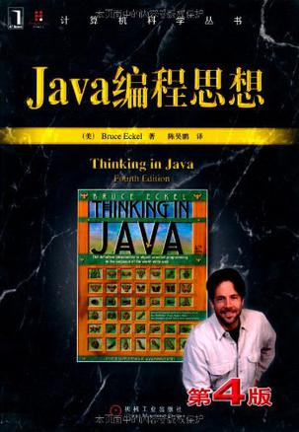
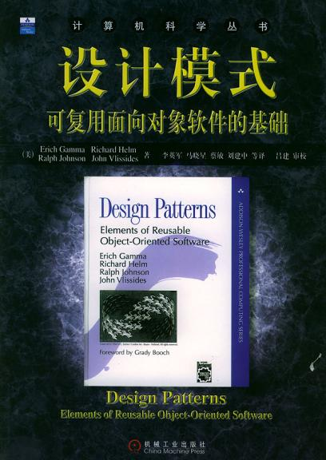

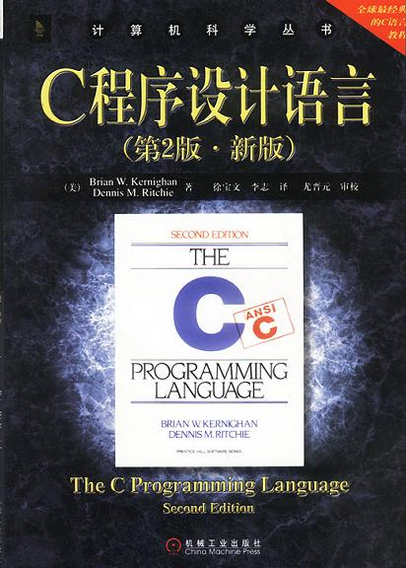
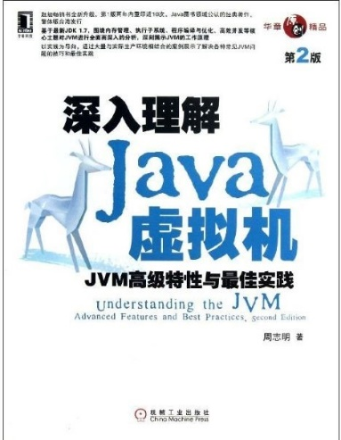
Session2 Java发展简史
EZJava
Notes:
最后那，再介绍给大家几本武林秘籍哈
最近听到一句话挺好玩的，You are what your read，你是你所读的东西，读好书有多么的重要，很多书呀，作者自己没弄明白，就开始瞎讲了，有很多书都是抄吧抄吧就发表了，读了真的就是浪费时间，浪费脑细胞
Java编程界的圣经，Bruce Eckel是MindView公司的总裁，C++标准委员会拥有表决权的成员之一，拥有应用物理学学士和计算机工程硕士学位。Bruce Eckel从1984年至今，已经发表了超过150篇计算机技术文章，出版了6本书.他的《Thinking in C++》一本书在1995年被评为“最佳软件开发图书”，《Thinking in Java》被评为1999年Java World“最受读者欢迎图书”，并且赢得了编辑首选图书奖。
作者本身对C和C++有非常深刻的理解和认识，因此更加能够了解Java语言的好处，编程思想，Thinking in，作者不单单是在简单的介绍语法，而是在同我们一起思考，java中为什么这样去做，相比于其他编程语言有怎样的好处，我们的课程呢，也将会以这本书为主要参考
设计模式，四人帮，四位面向对象方面的大师写的，不过是C++语言的，稍有可惜，但是这个23种模式是他们所提出的，总结的在面向对象编程中的宝贵经验和最佳实践呢，这本可以说概括总结的最好，你看其中的每一种模式，你都会感觉像是艺术品一样，真的体现了设计的智慧，大家在学习java一段时间之后可以来看一看真的会感觉收获良多
重构，啥意思呢？重构（Refactoring）就是通过调整程序代码改善软件的质量、性能，使其程序的设计模式和架构更趋合理，提高软件的扩展性和维护性。我觉得呢，最开始就可以看这本书了，因为其中很多都是编码的规范，有时候我们的重构一开始就开始了，小到起名字这件事上，不多说，这也是一本好书，这个可以在学习完java语法就看起来了
C语言程序设计，很薄的一本书，C语言的语法规则本来就是简洁的，看这本书我们能了解到C语言的简洁之美，不过也会知道其中的很多令人苦恼的地方，在看到这些地方后，你会明白，Java语言为什么是这样的原因，java为我们带来了多少的方便，通过对比我们也可能会认识到Java的一些局限，对比可能会让你对Java的理解更为深入
最后一本书是国人写的，写的关键还很棒，真的是国人的骄傲，如果我们编写java程序有一段时间了，想要进一步深入了解下java运行的原理，我推荐大家看下这本书，写的真的很好

Slide 11
Session2 Java发展简史
本节重点
1.编程语言是在不断发展和演进的，每一种语言都有自己适用的场景，
Java在这个过程中，为了解决发展中存在的问题诞生了。
2.Java是一门面向对象的语言，当前最新版本Java 9，主要应用于
Android和服务器开发。
EZJava
Notes:
OK，其他的全部可以忘记了，大家记住这两点就可以了，下一讲那，我将会带大家正式去写一个Java小程序，写完这个小程序那，大家就可以说，哦，我是一个Java程序员了，尽管要合格还需要努力，OK就是这些了

Slide 12
微博：JianWenEZCode
GitHub：JianWenEZCode
网站：www.ezcode.top
EZJava
つづく
Notes:
最后那我想说下，和大家交流沟通的方式哈，首先是微博，如果新的视频或者分享那我会在微博上通知大家，如果大家有编程方面的相关问题呢，我也会尽量的回答大家，因为本人工作原因，可能会回答不及时哈，请大家见谅哈
教学视频我会上传到优酷和BiliBili上的
GitHub那这个网站可能大家不是很熟悉哈，这个是全球最大的同性交友网站哈，因为上这个网站的基本都是程序员，哈哈，如何使用git和github还需要大家学习一下呢，简单的讲那它可以帮助维护项目，可以上传到上面一些文件，而大家都可以进行下载，或者提交，我会将ppt和相关的资料上传到这个网站上，后期那，我会留一些题目，大家可以在这个网站上提交答案，另外后期我会带大家一起做一个小项目，进行简单的实战，我们的代码那，会在这个网站上进行维护
www.ezcode.top，这个网站域名那我已经申请下来了，不过现在还没有开通，后期我会把这个网站搭起来，这样那以后和大家交流就会更加方便哈

